Slide 1

Version 2018

Slide 2
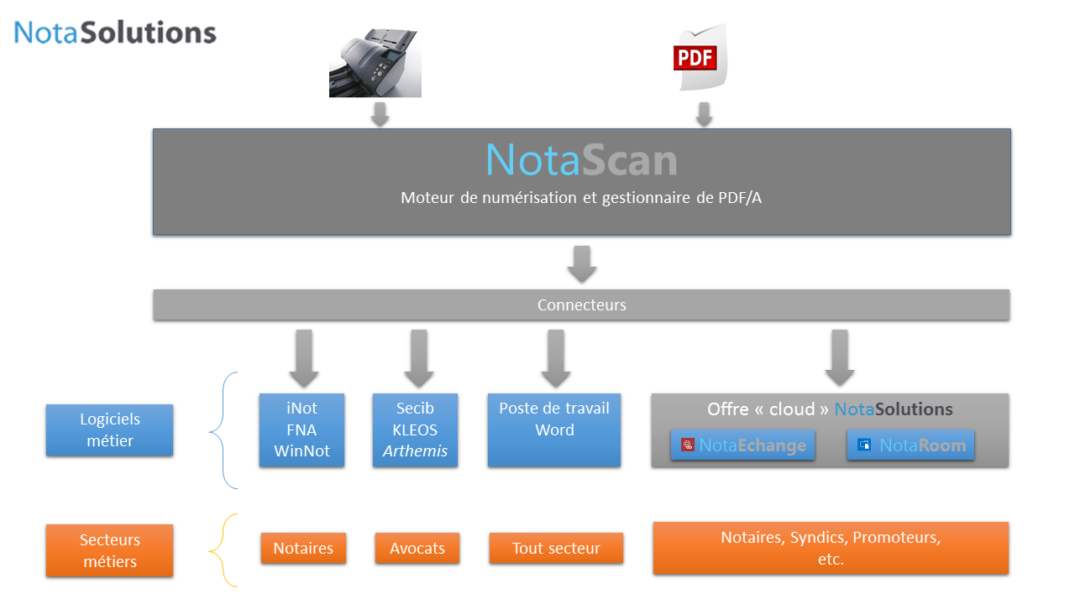

Slide 3
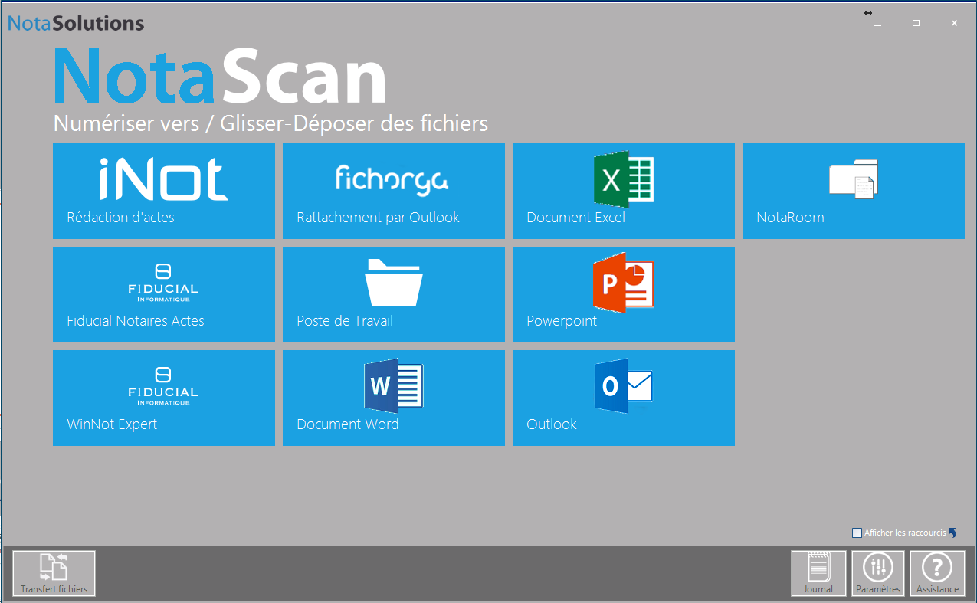
L’écran d’accueil NotaScan
Chaque pavé bleu est appelé « tuile » ou « connecteur »
On peut effectuer l’une ou l’autre des actions ci-dessous :
  Cliquer sur l’un des pavés pour numériser et ranger
  un document vers le connecteur choisi.
  Effectuer un glisser-déposer d’un ou plusieurs
  fichiers (PDF ou image) sur l’un de ces pavés
  pour fusionner et ranger des documents
  vers le connecteur choisi.

Slide 4
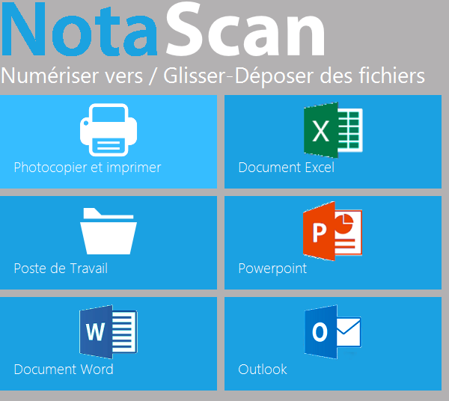
Numérisation vers les applications Microsoft Office (option)
Numérise le document et le transforme en feuille Excel. Un onglet par page. Accepte les fichiers PDF et image.
Numérise le document et le transforme en présentation Powerpoint. Accepte les fichiers PDF et image.
Numérise le document et le transforme en un fichier Word. Accepte les fichiers PDF et image.
Numérise le(s) document(s) en PDF, nomme la/les pièce(s) jointe(s) et créé un nouveau courriel avec le(s) document(s) en pièces

Slide 5
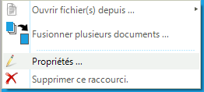

Menus de l’écran d’accueil
Chaque tuile ou connecteur dispose d’un menu contextuel qui est visible par un clic droit de la souris sur la tuile ou le connecteur.
Menu contextuel d’un connecteur :
  Ranger fichier(s) depuis … : permet d’ouvrir des fichiers depuis plusieurs sources.
  Ajouter un raccourci : permet d’ajouter un raccourci
  vers le connecteur sur lequel on vient de cliquer.
  Ouvrir le fenêtre de fusion
Menu contextuel d’un raccourci :
  Ranger fichier(s) depuis …: permet d’ouvrir des
  fichiers depuis plusieurs sources.
  Propriétés : Permet de modifier les propriétés
  d’un raccourci.
  Supprimer ce raccourci : Supprime
  définitivement le raccourci.
  Aucun fichier n’est effacé.

Slide 6
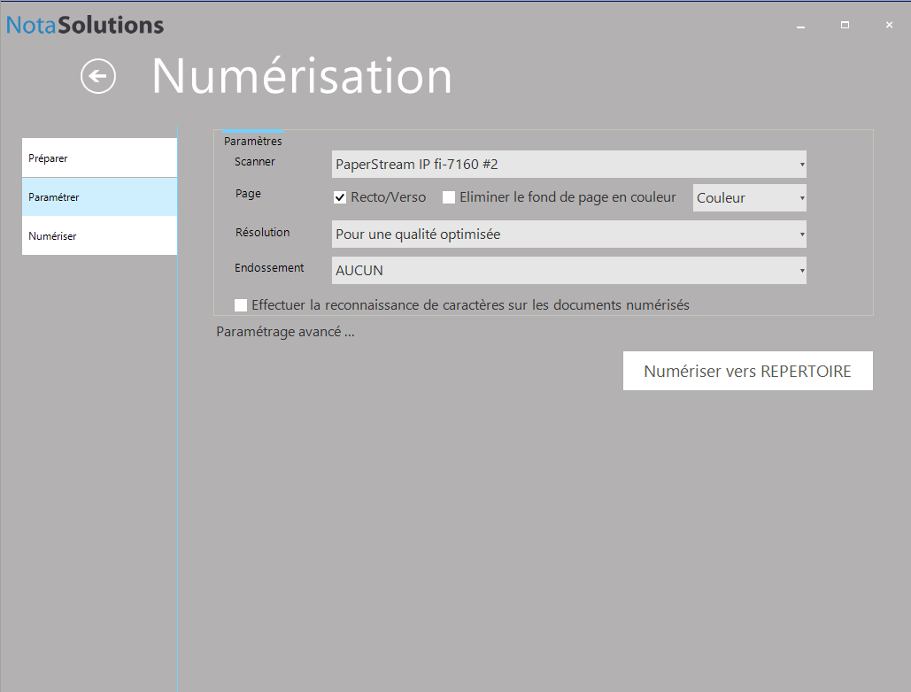
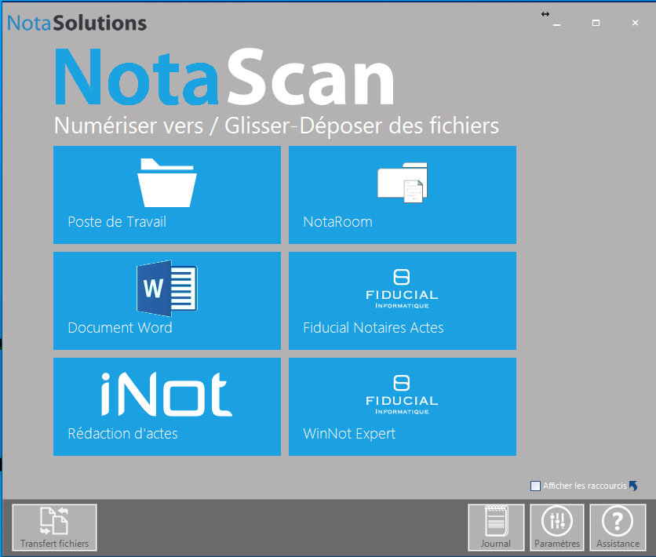

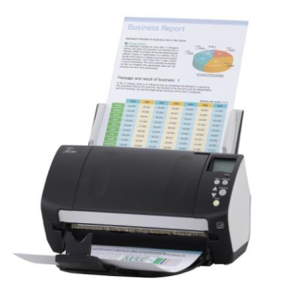

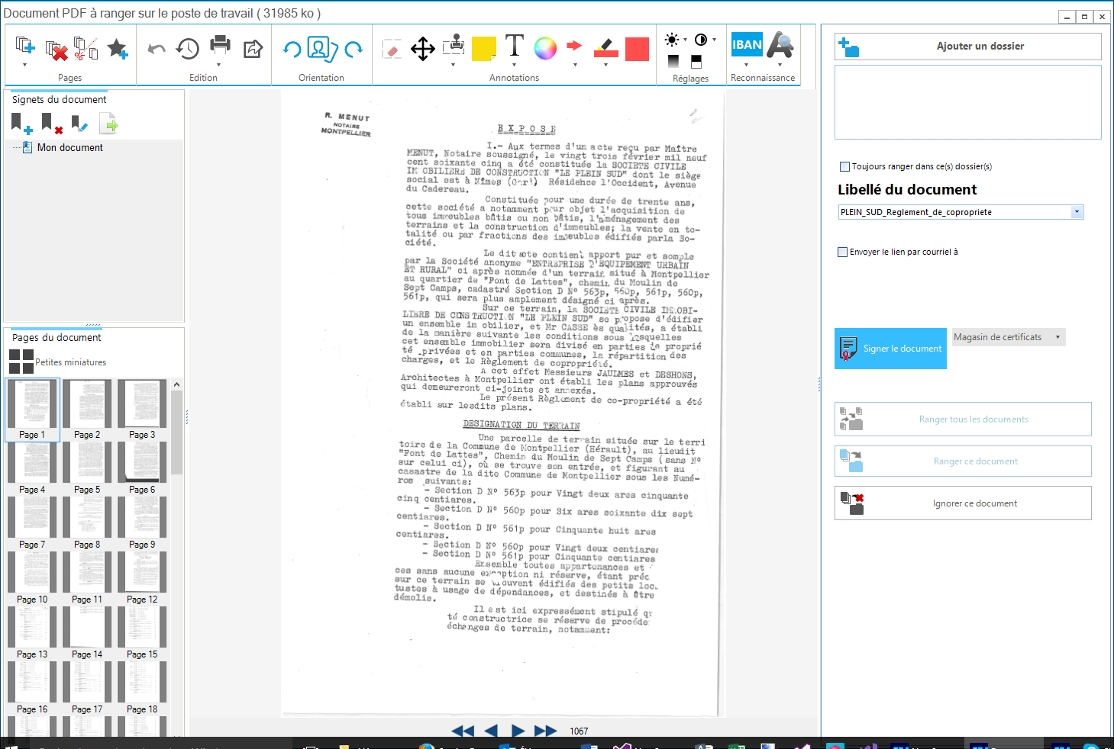
2
1
Numérisation par lot
Simple et rapide
Compression PDF/A très forte
Élimination automatique des pages blanches
Gestion multi-formats
Recadrage et retournement automatiques
Outils de visualisation/modification intuitifs
Rangement direct dans la rédaction d’actes
3
4
5

Slide 7
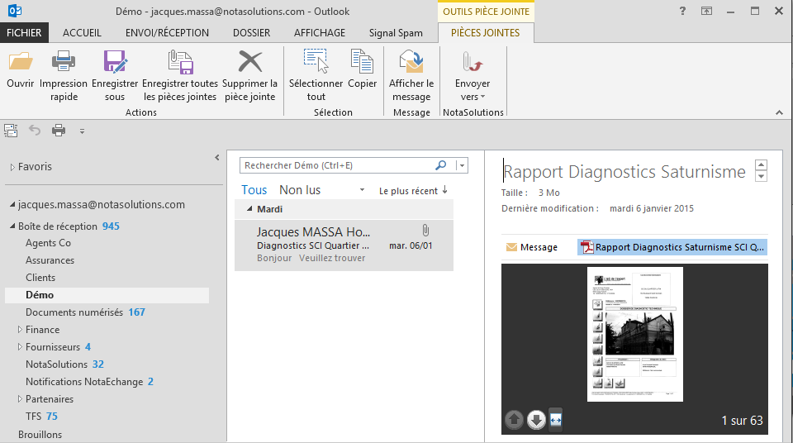
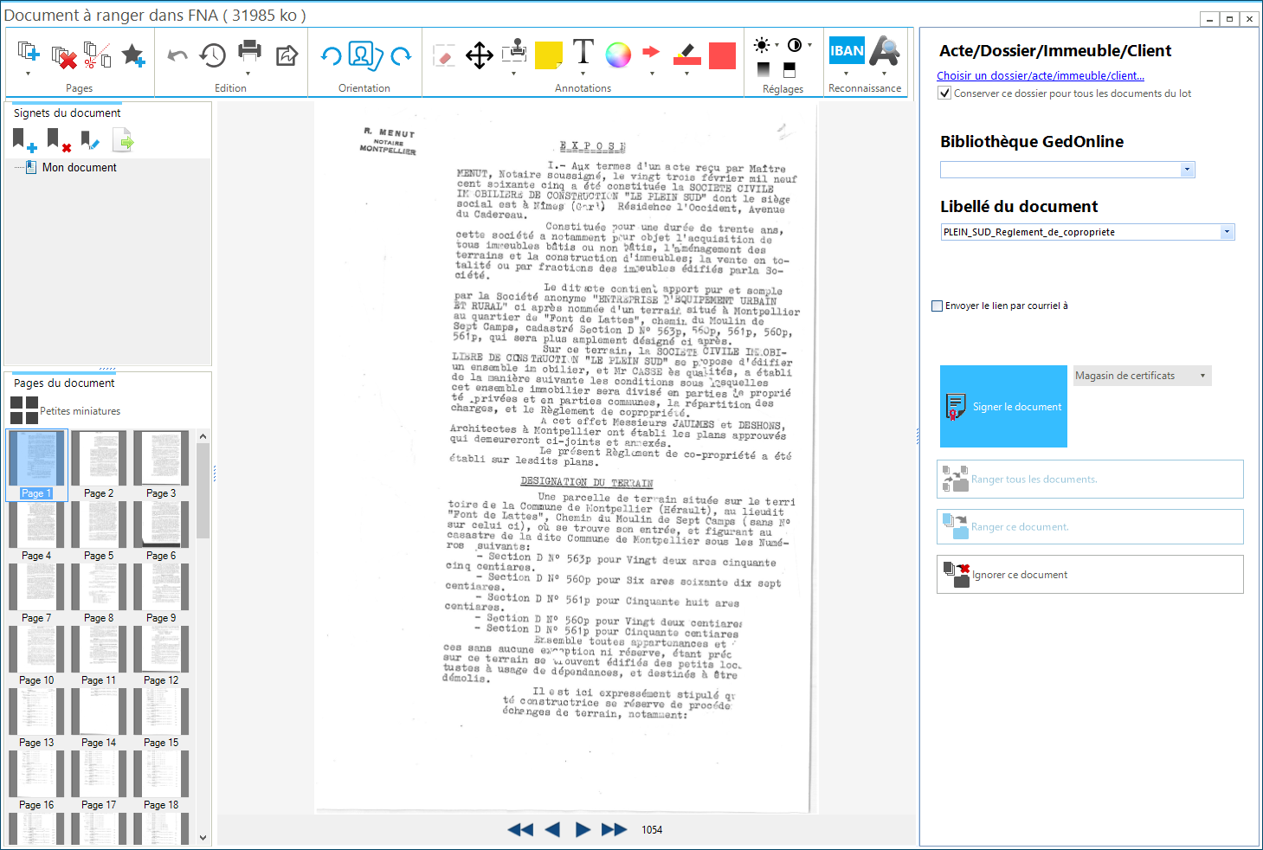
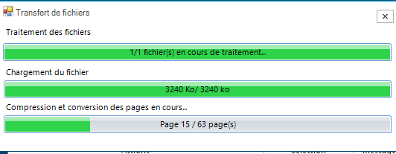
Glisser-déposer les pièces jointes PDF vers l’un des connecteurs de NotaScan.
Relâcher
Glisser
Presser
Ranger
Ranger dans la rédaction d’actes.

Slide 8
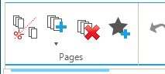
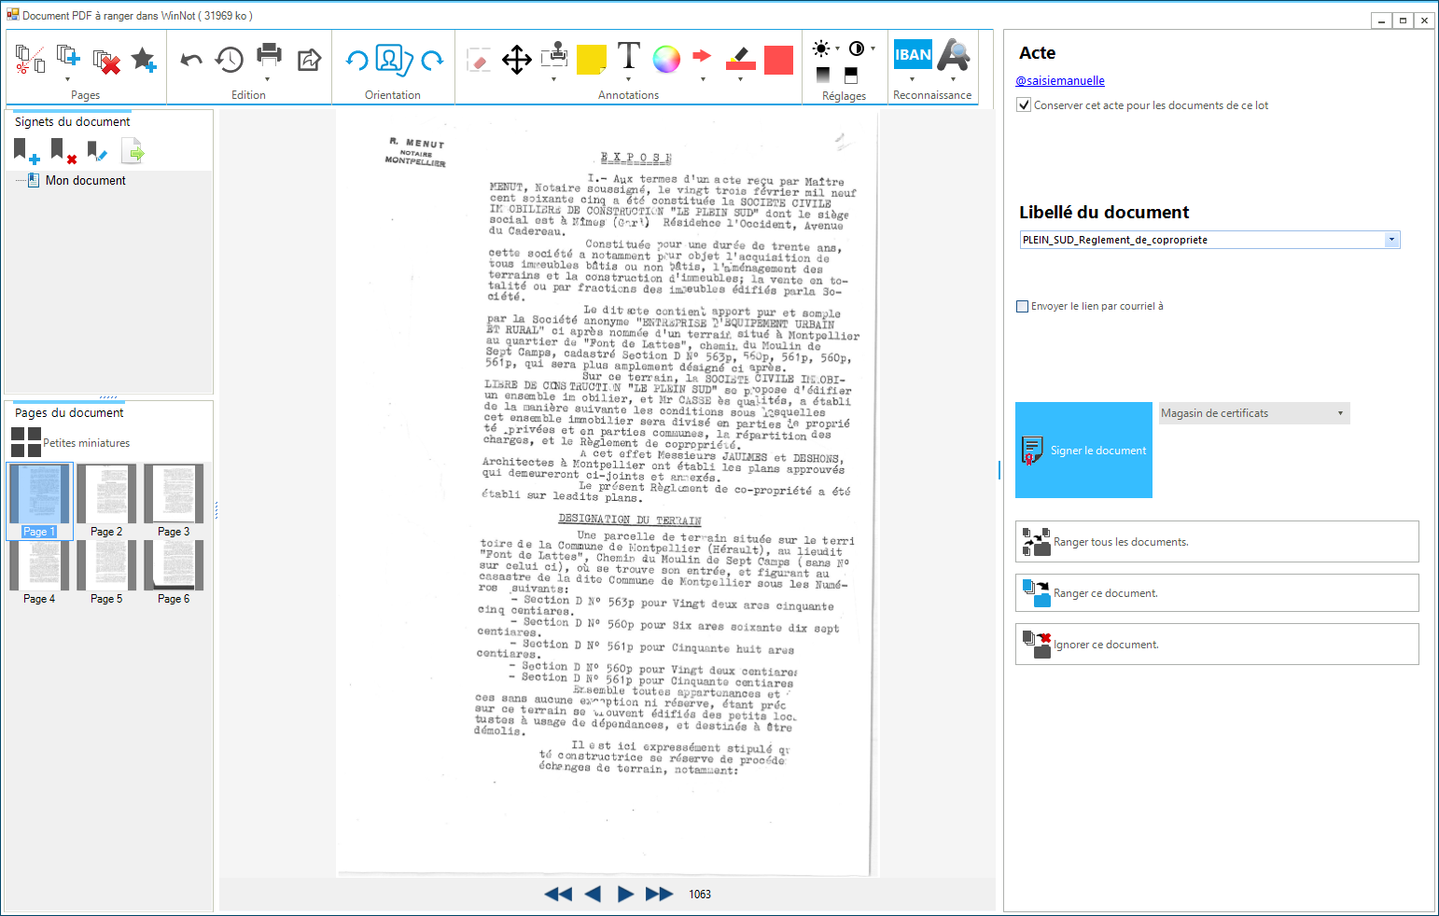
Découpage en n PDFs :
Sélectionner les pages du nouveau document dans le panneau de gauche.
Découper avec l’icône.
Ranger le premier document.
Traiter les pages restantes en tant que deuxième document.
Répéter ad lib.
« Découper et extraire les pages sélectionnées … »

Slide 9

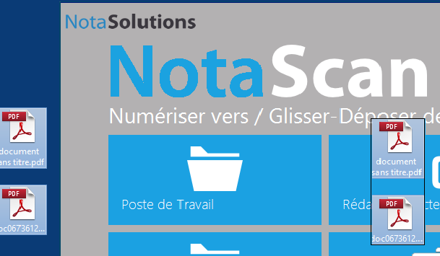
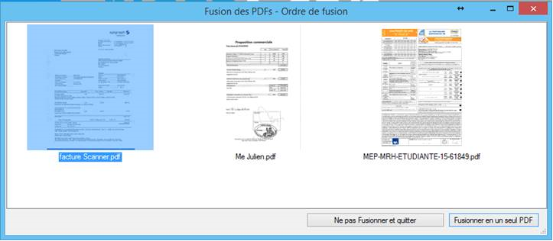

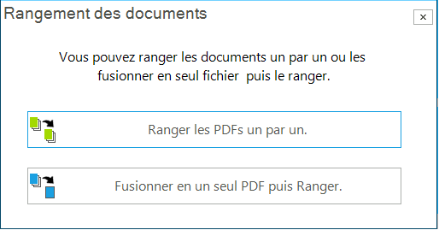
Fusion de PDF :
1. Sélectionner des PDF et les déposer sur une tuile
2. Choisir le bouton « Fusionner… »
3. Ordonner les documents
4. Fusionner
5. Visualiser et ranger !

Slide 10
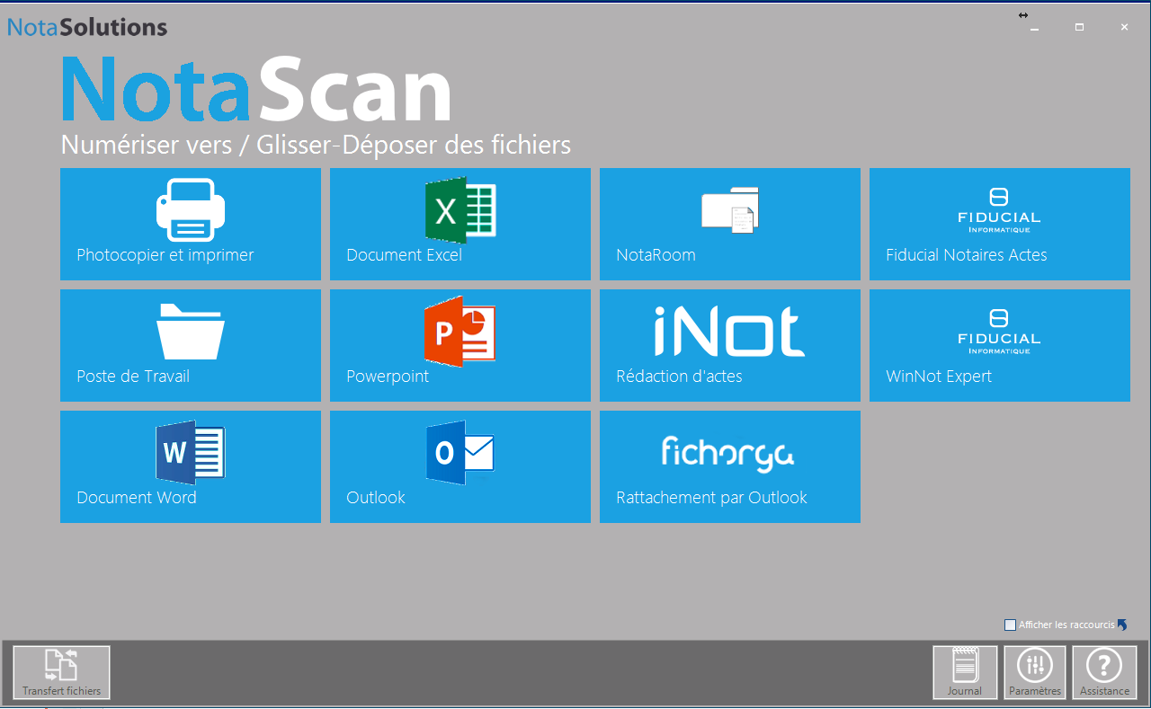
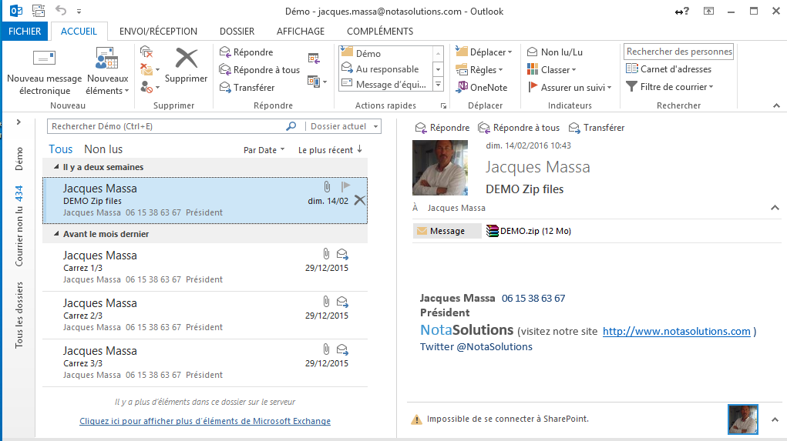
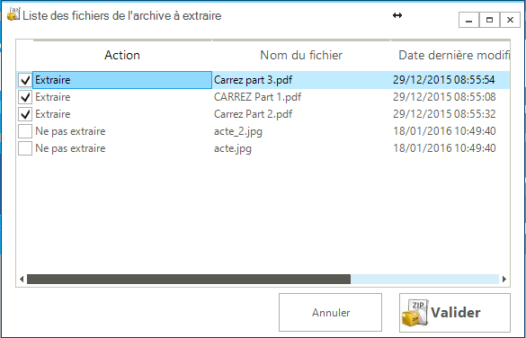
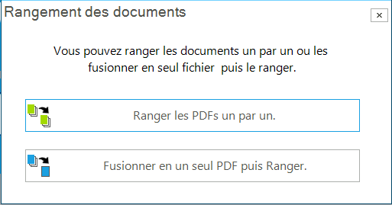
Gestion des PDFs et images contenus dans une ARCHIVE ZIP
Lâcher
Presser
Glisser

Slide 11
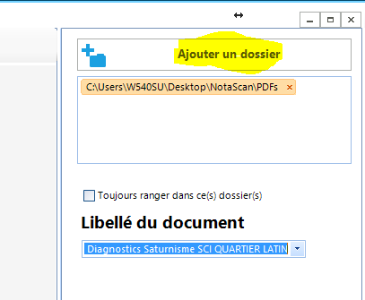
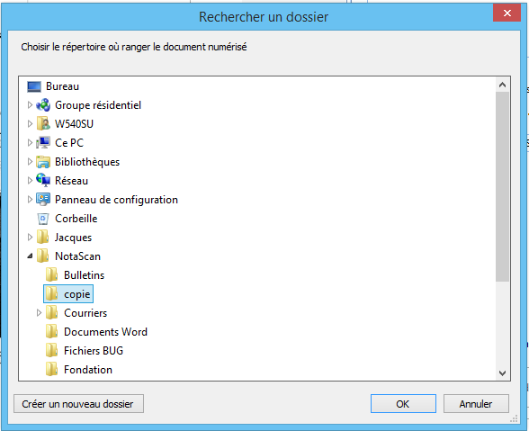
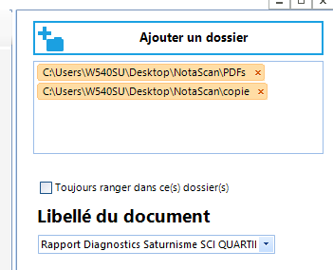
Numériser 1 fois, ranger dans n dossiers
1
2
Poste de Travail
3

Slide 12
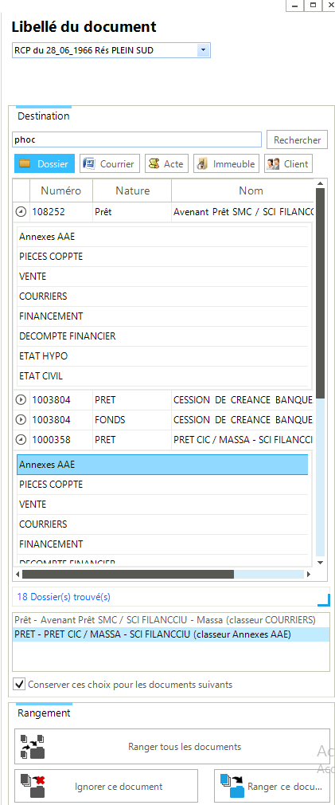
INOT : Numériser 1 fois, ranger dans n dossiers
Vos derniers dossiers consultés dans iNot sont directement affichés
1
Rechercher votre dossier
Cliquez sur la flèche pour afficher les classeurs du dossier
Double-cliquez sur le classeur, ou double-cliquez sur le dossier lui-même pour attacher le document sans classeur
La cible sélectionnée apparait dans le panier.
Sélectionnez le panier et utilisez la touche « supprimer » pour effacer cette sélection
Recherchez un autre dossier, ou un acte, un courrier, une fiche bien ou une fiche client… et recommencer
Rangez
2
3
4

Slide 13
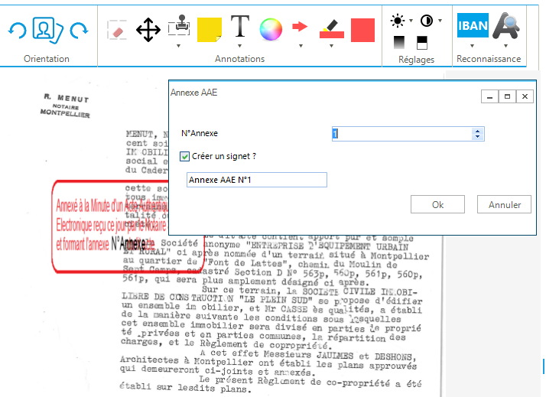
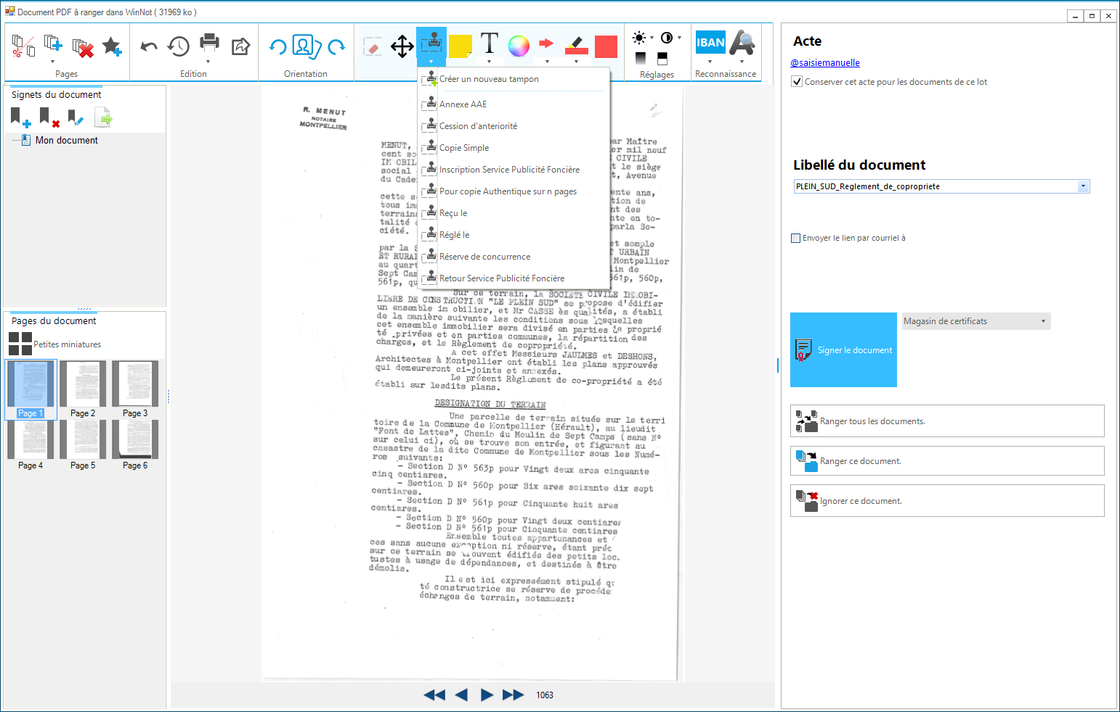
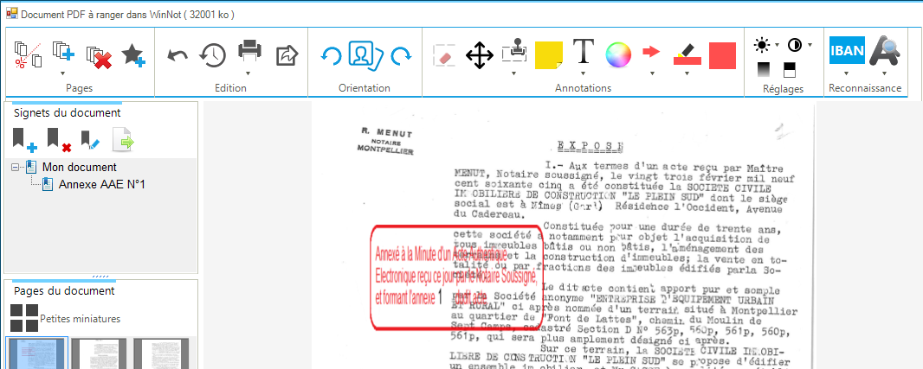
Ajouter un tampon
Dessinez le cadre du tampon
sur la page
Astuce :
Pour appliquer un même tampon sur plusieurs pages, commencez par sélectionnez plusieurs pages en bas à gauche, avant d’appliquer le tampon.

Slide 14
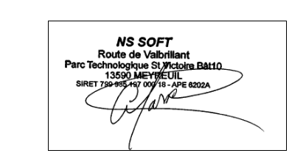
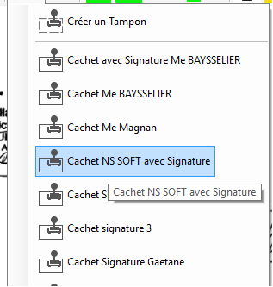
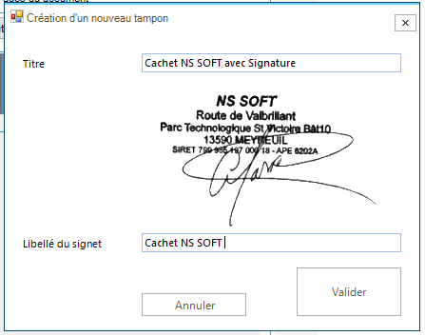
Créer de nouveau Tampons
2 / Sélectionner la zone dans la page qui servira de Tampon
1/ Sélectionner le menu Créer un tampon
3/ Donner un titre et un nom de signet
4/ Utiliser votre nouveau tampon ☺

Slide 15

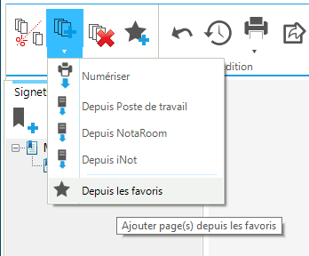
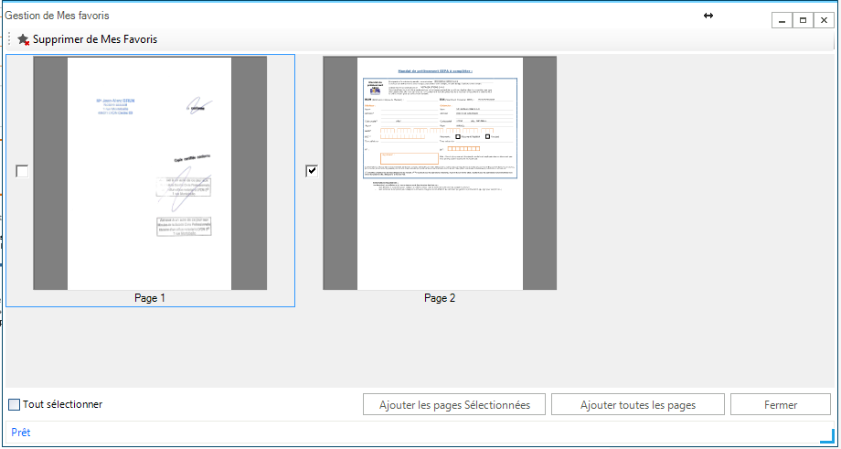
Ajout de Favoris
Ajouter n’importe quelle page en Favoris :
Inclure une page depuis vos Favoris :

Slide 16

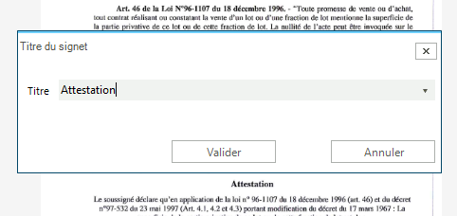
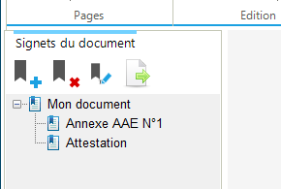


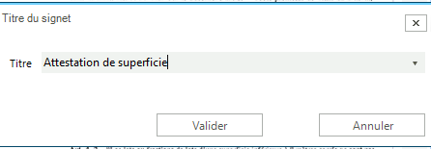
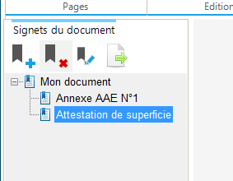

Gestion des signets

Slide 17

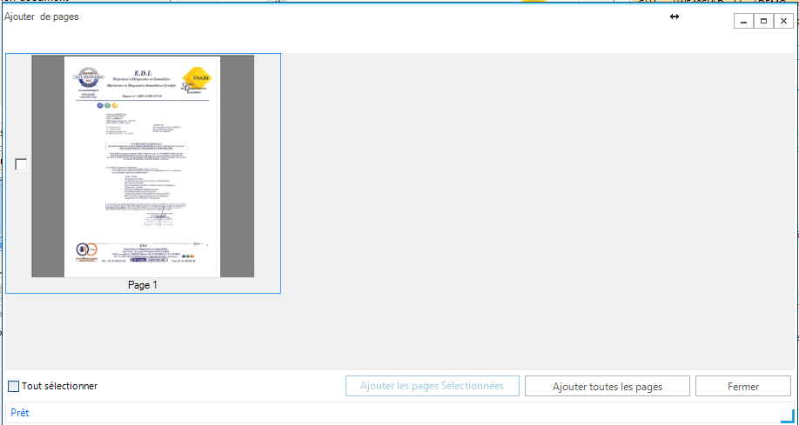
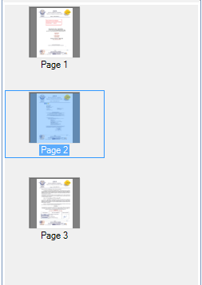
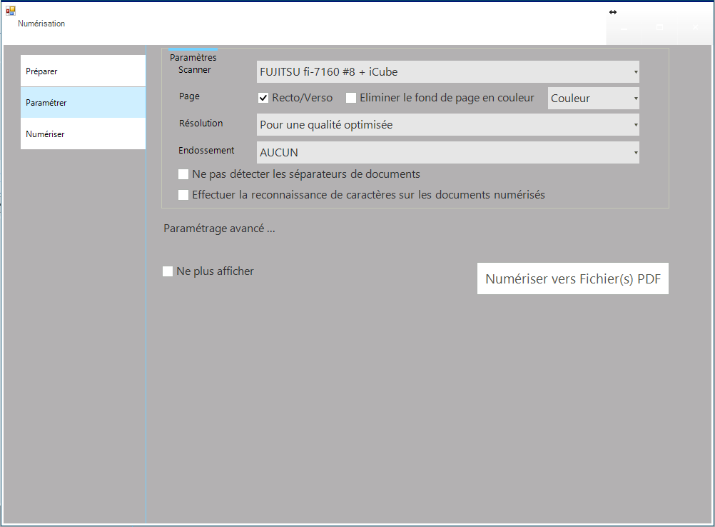
Ajouter des pages dans un document
Depuis une nouvelle numérisation

Slide 18
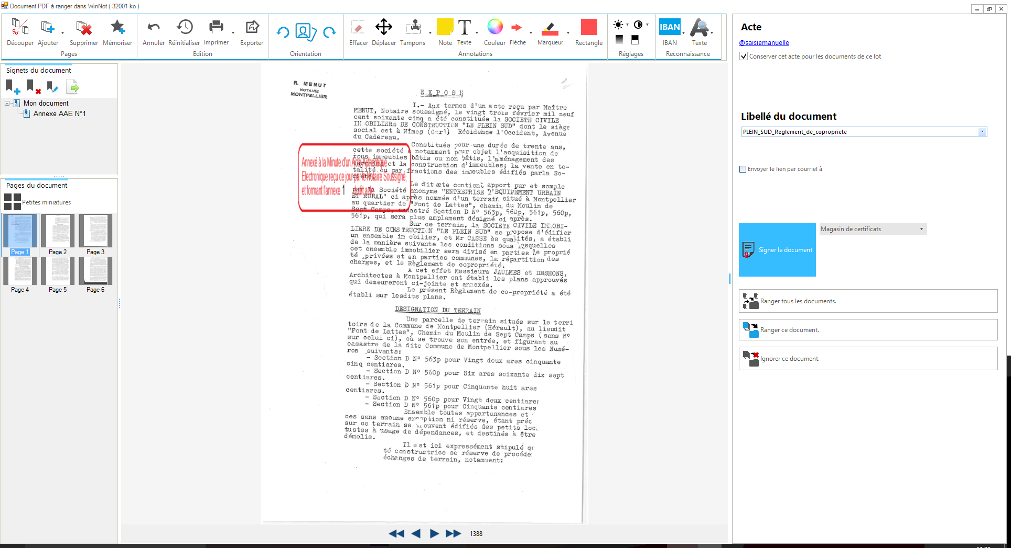
Annoter le document
Manipulation :
Annuler : annule la dernière opération réalisée
Réinitialiser : annule toutes les modifications et reprends le document original
Imprimer (uniquement huissier) : imprime le document. Options métiers disponible.
Orientation : tourne le document à 90°, ou redresse un document légèrement incliné.
Astuce : Sélectionnez plusieurs pages pour tourner d’un coup plusieurs pages.
Annotation :
Effacer : trace un rectangle blanc sur la page
Déplacer : sélectionne un morceau de la page, pour pouvoir le repositionner
Note : insère un post-it dans le document
Couleur : sélectionne la couleur utilisée pour les fonctions suivantes
Rectangle semi-transparent : permet de mettre en surbrillance une zone
Surligneur : permet de dessiner sur la page, plusieurs épaisseurs possibles
Flèche : positionne une flèche sur la page
Texte : Insère du texte dans la page. Police réglable.

Slide 19
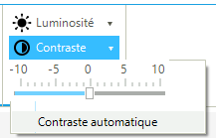
Réglage des images
Contraste : permet de corriger le contraste des images des pages selectionnées.
Conseil : utilisez la fonction « contraste automatique »
Luminosité : permet de changer l’éclairage des images de la page actuelle
Dégradé de gris : les couleurs des images sont retirées.
Noir et blanc : les images sont passées en bi chromatique.
Astuce :
sélectionnez plusieurs pages pour réaliser ces opérations d’un seul coup sur plusieurs pages.
Si un réglage ne vous convient pas, pensez au bouton « Annuler » !

Slide 20
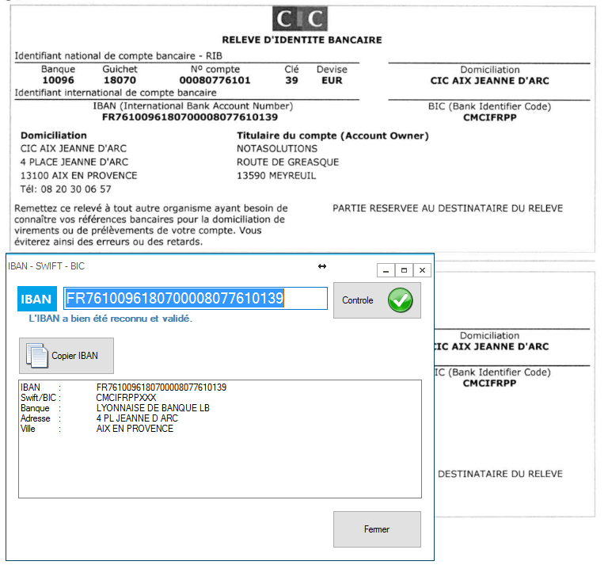
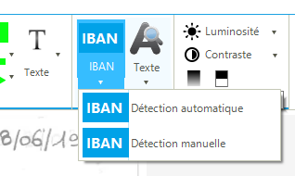
Détection et validation des RIBs
La détection des RIBS automatiques permet :
de trouver dans la page l’IBAN d’un RIB,
d’interroger un service bancaire afin de valider l’existence de cet IBAN
et enfin de récupérer les informations IBAN, SWIFT/BIC et adresse de la banque au format texte dans le presse-papier.

Slide 21
Détection et contrôle IBAN (Option)
Numérisez un document avec un IBAN :
1er choix : détecter automatiquement un IBAN dans la page
2nd choix : détecter un IBAN dans le rectangle dessiné par l’utilisateur

Slide 22
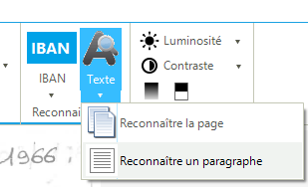
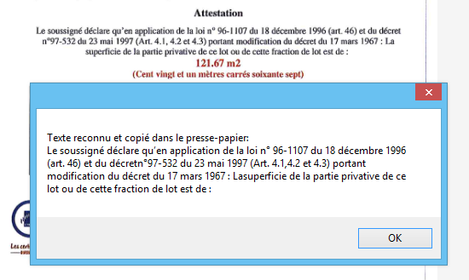
OCR d’une page ou d’un paragraphe

Slide 23
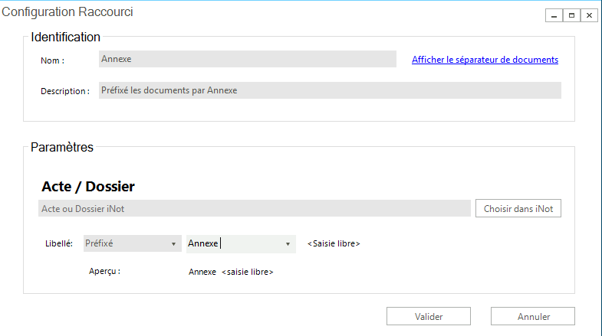
Clic-droit
Créer des raccourcis pour assurer la qualité de nommage des libellés ou pour les dossiers les plus fréquemment utilisés.

Slide 24
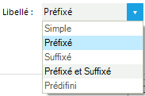
Raccourcis
Les raccourcis permettent de préconfigurer des paramètres des connecteurs lors de la numérisation.
Ces paramètres peuvent être :
  La destination du document numérisé
  Le libellé du document. On peut définir un préfixe ou un suffixe ou un préfixe ET un suffixe au libellé :
  Le préfixe ou le suffixe peut contenir du texte libre ou des variables systèmes :
Variable | Explication | Exemple
@numauto | Un compteur qui s’incrémente pendant la numérisation du lot | 1,2,3
@uniqueid | Un identifiant unique | 18036459
@utilisateur | L’utilisateur du poste | Jacques
@mynumauto | Un compteur globale qui s’incrémente tout le temps. Ce compteur peut être global à tous les postes NotaScan lorsque chaque poste référence le même compteur | 41,42,43,45
@datejour | Date du jour | Lundi 14 Mars 2016

Slide 25

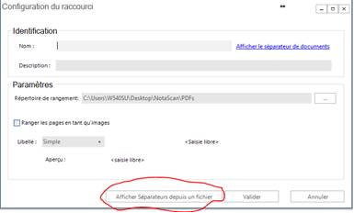
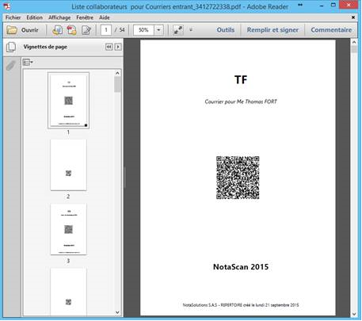
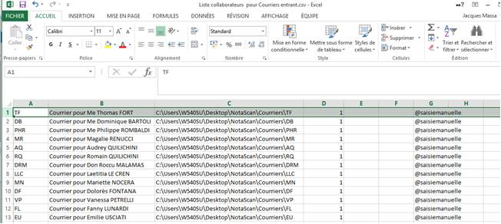
GED Courrier
Séparateur pour chaque collaborateur/service destinataire
Utilisation des séparateurs au sein d’un lot
Impression des séparateurs
Import fichier CSV
Création de séparateurs
Création des séparateurs collaborateur/service par lot

Slide 26

Paramétrage de la numérisation
Activation Recto/Verso
Scanner connecté
Traitement des documents sur fond en couleur
Qualité désirée
Scanne en couleurs, nuances de gris ou N&B
A utiliser quand il n’y a pas de séparateur. Généralement pour les gros documents. Améliore drastiquement la vitesse de numérisation.
Reconnaissance de caractères. PDF image+Texte
Numériser des Formats A3
Ne pas éliminer les pages blanche

Slide 27
Paramétrage de la numérisation
Permet de ne plus afficher l’écran de paramétrage. *
Bouton de Commande qui démarre la numérisation
* Pour réactiver l’écran de paramétrage de numérisation, aller dans Assistance ➔ Acquisition

Slide 28

Paramétrage avancé de la numérisation
Détecte les portraits/paysage
Détecte les différents formats numérisés
Format par défaut
Créé un document par feuille scannée sans recourir aux séparateurs. Utile dans le cas de fiche recto/verso ou carte de visite scannée par lot.
Permet d’accentuer ou diminuer le contraste et la luminosité
Affiche les réglages avancés du scanner

Slide 29

Paramètres
Accès aux paramètres généraux et aux paramètres de chaque connecteur
Textes pour l’endossement des documents
Adresse de l’expéditeur pour l’envoi d’email
Serveur SMTP pour l’envoi d’email
Emails prédéfinis

Slide 30

Paramétrage de l’acquisition
Résolution en DPI (Dots Per Inch = Points par pouces )
1 Pouce = 2,54 cm
Ajuste le cadrage
Détection automatique du format
Elimination des pages blanches. Par défaut on élimine les pages qui contiennent 100% - tolérance de doute de blanc.
Par défaut 98% de blanc.
Activation de la détection du bourrage papier
Traitement de la netteté des images et traitement des images couleurs ou en dégradé de gris
Options de génération du PDF/A
Active ou désactive l’écran de paramétrage avant numérisation
Qualité de conversion en N&B
Traitement des caractères

Slide 31




Personnaliser la liste des libellés disponibles pour chaque connecteur

Slide 32


Journal des numérisations
Collecte de toutes les numérisations du poste de chaque connecteur
Impression du journal
Regroupement par jour
Archivage du journal

Slide 33



Transfert de fichiers
3. Transférer
1. Sélectionner les fichiers sources
2. Sélectionner le dossier destination
Plusieurs connecteurs source et destination disponibles

